Slide 1
算法设计与分析
西安交通大学
计算机科学与技术学院
Notes:
欢迎辞

Slide 2

课程简介
算法是完成特定任务的有限指令集合。
算法在计算机科学中的作用
1）算法是计算机科学研究的核心
计算机科学——研究算法的一门学科
2）算法是计算机求解问题的基础
问题→算法→程序
3）实际问题的求解需要有效的算法设计
无效的算法可能无法解决实际问题
《算法设计与分析》课件

Slide 3
课程简介
要注意区分：
计算机科学与技术——技术专家
应用计算机技术——领域专家
4）算法设计思想与算法分析：
领域与技术的桥梁
5）算法与模型的区别
《算法设计与分析》课件

Slide 4
课程简介
计算机求解问题的基本过程
理解问题
选择数据结构
算法设计策略
设计算法
证明正确性
分析算法
设计程序
《算法设计与分析》课件

Slide 5
课程简介
算法的研究可以分成四个不同的领域：
1）怎样设计算法： 学习和实践算法设计的策略、技巧，设计符合问题要求的新算法
2）怎样验证算法： 证明算法可以正确的运行
①程序验证； ②算法证明
3）怎样分析算法： 分析算法的时间/空间复杂性
4）怎样测试算法： 软件调试与评估
本课程主要集中于算法的设计与分析。
《算法设计与分析》课件

Slide 6
课程简介
课程目的和意义：
介绍算法及算法分析的基本知识，使大家了解并掌握计算机算法的基础理论和基本分析方法。
介绍各种算法的设计策略，使大家理解和掌握各种算法设计策略的思想和技巧。
对算法复杂性理论和NP-完全问题进行讲解，为独立设计算法和对算法进行复杂性分析奠定基础。
《算法设计与分析》课件

Slide 7
课程简介
学习本课程的方法：
通过案例理解和思考算法设计思想。
切勿拘泥于案例。
动手写程序！不要止步于书上的程序。
对同一个问题用不同的算法设计思想设计算法并进行横向比较。
多看参考书和参考资料，从应用端深入理解算法。
《算法设计与分析》课件

Slide 8
课程简介
本课程的考核方式：
每章作业+大作业+闭卷考试。
考试成绩占60%，题型包括简答、算法分析解答、算法设计和实现。
《算法设计与分析》课件

Slide 9
算法举例
1、大整数乘法
981×1234=1210554
如果计算机只能计算两位数的乘法，利用分治法可以将上面的乘数和被乘数分割成两个两位数。
令：w=09, x=81, y=12, z=34,
则：981×1234=(10²w+x) ×(10²y+z)
=10⁴wy+10²(wz+xy)+xz
=1080000+127800+2754
=1210554
上述计算过程需要4次两位数乘法运算
《算法设计与分析》课件

Slide 10
算法举例（续）
2、大整数乘法改进
考虑到乘积：
r=(w+x)×(y+z)=wy+(wz+xy)+xz
所以：(wz+xy)=r-wy-xz
因此，大整数乘法也可以用下列过程实现：
p=wy=09×12=108
q=xz=81×34=2754
r=(w+x)×(y+z)=90×46=4140
981×1234=10⁴p+10²(r-p-q)+q
=1080000+127800+2754
=1210554
这个过程需要3次两位整数乘法运算。
《算法设计与分析》课件

Slide 11
算法举例（续）
3、判定问题
给定12枚硬币，它们重量或者全部相等，或者其中一枚与其它11枚重量不等。能否用天平在三次内判断这些硬币重量是否相同？如果不相同，找出那个不相同的硬币，并判定它比其他硬币重或轻.
设硬币分别为：ABCDEFGHIJKL
可能的状态：全相等（1种）；其中一枚重（12种）；其中一枚轻（12种）。共有25种可能状态。
将12枚硬币分成三组：ABCD EFGH IJKL, 用天平称其中两组的重量，可以产生3种可能。按照此方法，三次称量可以产生27种状态，因此三次内是可以区分25种状态。
《算法设计与分析》课件

Slide 12
6、算法举例（续）
3、判定问题
ABCD~EFGH
=
>
<
I+/J+/K+/L+/
I-/J-/K-/L-/全相同
A+/B+/C+/D+/
E-/F-/G-/H-
A-/B-/C-/D-/
E+/F+/G+/H-
ABI~CJK
ABE~CDF
>
=
>
=
<
<
I+/J-/K-
I-/J+/K+
G-/H-/
全相同
A+/B+/F-
C+/D+/E-
G-/H-
注：图中A+表示A硬币重，图中A-表示A硬币轻，其它类同。
《算法设计与分析》课件

Slide 13
第1章 算法引论
本章主要知识点：
    1.1 算法与程序
    1.2 算法复杂性
    1.3 复杂性渐进表示
    1.4 算法复杂性分析方法
《算法设计与分析》课件

Slide 14
1.1 算法与程序
算法：是满足下述性质的指令序列。
    输 入：有零个或多个外部量作为算法的输入。
    输 出：算法产生至少一个量作为输出。
    确定性：组成算法的每条指令清晰、无歧义。
    有限性：算法中每条指令的执行次数有限，执行每条指令的时间也有限。
    可行性：每个指令原则上都能精确地用有限的运算即可完成。
《算法设计与分析》课件

Slide 15
1.1 算法与程序
程序：是算法用某种程序设计语言的具体实现。
程序可以不满足算法的性质(4)即有限性。
例如操作系统，是一个在无限循环中执行的程序，因而不是一个算法。
操作系统的各种任务可看成是单独的问题，每一个问题由操作系统中的一个子程序通过特定的算法来实现。该子程序得到输出结果后便终止。
《算法设计与分析》课件

Slide 16
1.2 算法复杂性
算法复杂性是算法运行所需要的计算机资源的量，需要时间资源的量称为时间复杂性，需要的空间资源的量称为空间复杂性。
对于给定的算法，其复杂性是只依赖于算法要解的问题的规模、算法的输入的函数。
如果分别用n和I表示算法要解问题的规模和算法输入实例，其中I=size(I)，若用C表示复杂性，那么，应该有：
C=F(I)
一般把时间复杂性和空间复杂性分开，并分别用T和S来表示，则有： T=T(I)和S=S(I) 。
《算法设计与分析》课件

Slide 17
1.2 算法复杂性
设I是问题的规模为n的实例，则定义：
（1）最坏情况下的时间复杂性
T_{max}(n) = max{ T(I) | size(I)=n }
（2）最好情况下的时间复杂性
T_{min}(n) = min{ T(I) | size(I)=n }
（3）平均情况下的时间复杂性
T_{avg}(n) =∑ p(I)T(I)
其中， size(I)=n ，p(I)是实例I出现的概率。
《算法设计与分析》课件

Slide 18
1.3 复杂性的渐进表示
T(n) →∞ , as n→∞ ;
(T(n) - t(n) )/ T(n) →0 ，as n→∞;
t(n)是T(n)的渐近性态，为算法的渐近复杂性。
在数学上， t(n)是T(n)的渐近表达式，是T(n)略去低阶项留下的主项。它比T(n) 简单。
渐进复杂性表示： O、 Ω、 Θ 、 o 、 ω
《算法设计与分析》课件

Slide 19
1.3 复杂性的渐进表示
在下面的讨论中，对所有n，f(n) ≥ 0，g(n) ≥ 0。
（1）渐近上界记号O
O(g(n)) = { f(n) | 存在正常数c和n₀使得对所有n≥ n₀
有：0 ≤ f(n) ≤ cg(n) }
（2）渐近下界记号Ω
Ω (g(n)) = { f(n) | 存在正常数c和n₀使得对所有n≥ n₀
有：0≤ cg(n) ≤ f(n) }
（3）紧渐近界记号Θ
Θ (g(n)) = { f(n) | 存在正常数c₁,c₂和n₀使得对所有
n≥ n₀有：c₁g(n) ≤ f(n) ≤ c₂g(n) }
定理1： Θ (g(n)) = O (g(n)) ∩ Ω (g(n))
《算法设计与分析》课件

Slide 20
1.3 复杂性的渐进表示
（4）非紧上界记号o
o(g(n)) = { f(n) | 对于任何正常数c>0，存在正数和n₀ >0
使得对所有n≥ n₀有：0 ≤ f(n)<cg(n) }
等价于 f(n) / g(n) →0 ，as n→∞。
（5）非紧下界记号ω
ω (g(n)) = { f(n) | 对于任何正常数c>0，存在正数和n₀ >0
使得对所有n≥ n₀有：0 ≤ cg(n) < f(n) }
等价于 f(n) / g(n) →∞ ，as n→∞。
f(n) ∈ ω (g(n)) ⇔ g(n) ∈ o (f(n))
《算法设计与分析》课件

Slide 21
1.3 复杂性的渐进表示
渐近分析记号在等式和不等式中的意义
f(n)= Θ(g(n))的确切意义是：f(n) ∈ Θ(g(n))。
一般情况下，等式和不等式中的渐近记号Θ(g(n))表示Θ(g(n))中的某个函数。
例如：2n² + 3n + 1 = 2n² + Θ(n) 表示
2n² +3n +1=2n² + f(n)，其中f(n) 是Θ(n)中某个函数。
等式和不等式中渐近记号O, o, Ω和ω的意义是类似的。
《算法设计与分析》课件

Slide 22

1.3 复杂性的渐进表示
渐近表示记号的若干性质
（1）传递性：
f(n)= Θ(g(n))， g(n)= Θ(h(n)) ⇒ f(n)= Θ(h(n))；
f(n)= O(g(n))， g(n)= O (h(n)) ⇒ f(n)= O (h(n))；
f(n)= Ω(g(n))， g(n)= Ω (h(n)) ⇒ f(n)= Ω(h(n))；
f(n)= o(g(n))， g(n)= o(h(n)) ⇒ f(n)= o(h(n))；
f(n)= ω(g(n))， g(n)= ω (h(n)) ⇒ f(n)= ω (h(n))；
《算法设计与分析》课件

Slide 23
渐近表示记号的若干性质
（2）自反性：
f(n)= Θ(f(n))；
f(n)= O(f(n))；
f(n)= Ω(f(n)).
（3）对称性：
f(n)= Θ(g(n)) ⇔ g(n)= Θ (f(n)) .
（4）互对称性：
f(n)= O(g(n)) ⇔ g(n)= Ω (f(n)) ；
f(n)= o(g(n)) ⇔ g(n)= ω (f(n)) ；
《算法设计与分析》课件

Slide 24
渐近表示记号的若干性质
（5）算术运算：
O(f(n))+O(g(n)) = O(max{f(n),g(n)}) ；
O(f(n))+O(g(n)) = O(f(n)+g(n)) ；
O(f(n))*O(g(n)) = O(f(n)*g(n)) ；
O(cf(n)) = O(f(n)) ；
g(n)= O(f(n)) ⇒ O(f(n))+O(g(n)) = O(f(n)) 。
《算法设计与分析》课件

Slide 25
渐近表示记号的若干性质
规则O(f(n))+O(g(n)) = O(max{f(n),g(n)}) 的证明：
对于任意f₁(n) ∈ O(f(n)) ，存在正常数c₁和自然数n₁，使得对所有n≥ n₁，有f₁(n) ≤ c₁f(n) 。
类似地，对于任意g₁(n) ∈ O(g(n)) ，存在正常数c₂和自然数n₂，使得对所有n≥ n₂，有g₁(n) ≤ c₂g(n) 。
令c₃=max{c₁, c₂}， n₃ =max{n₁, n₂}，h(n)= max{f(n),g(n)} 。
则对所有的 n ≥ n₃，有
f₁(n) +g₁(n) ≤ c₁f(n) + c₂g(n)
≤ c₃f(n) + c₃g(n)= c₃(f(n) + g(n))
≤ c₃2 max{f(n),g(n)}
= 2c₃h(n) = O(max{f(n),g(n)}) .
《算法设计与分析》课件

Slide 26
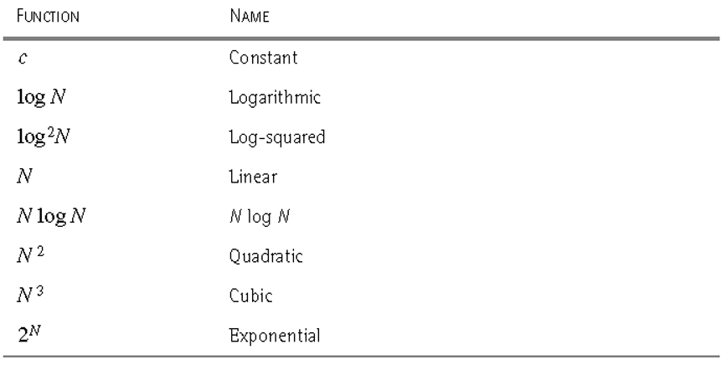
算法分析中常见的复杂性函数

Slide 27

小规模数据

Slide 28

中等规模数据

Slide 29
1.4 算法复杂性分析方法
事后统计的方法
上机运行后，机器自动计时。
优点：不需要复杂的数学分析
缺点：耗时因程序处理的数据量、机器配置（甚至硬盘空间）的不同而不同；
必须运行程序后才能分析（对某些不可实际执行的程序无法用此方法）。
事前分析的方法
如果我们对于某个问题设计出了解题算法，或者已有若干解此问题的算法，如何对它进行分析呢？具体分析些什么呢？
《算法设计与分析》课件

Slide 30
算法分析的基本法则
（1）for / while 循环
循环体内计算时间*循环次数；
（2）嵌套循环
循环体内计算时间*所有循环次数；
（3）顺序语句
各语句计算时间相加；
（4）if-else语句
if语句计算时间和else语句计算时间的较大者。
（5）过程调用
过程体调用时间+过程体执行时间。

Slide 31
void insertion_sort(Type *a, int n)
{
Type key; // cost times
for (int i = 1; i < n; i++){ // c1 n
key=a[i]; // c2 n-1
int j=i-1; // c3 n-1
while( j>=0 && a[j]>key ){ // c4 sum of ti
a[j+1]=a[j]; // c5 sum of (ti-1)
j--; // c6 sum og (ti-1)
}
a[j+1]=key; // c7 n-1
}
}

Slide 32
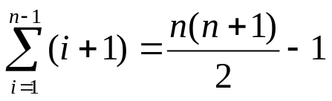
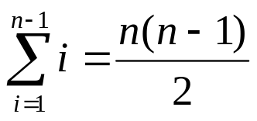
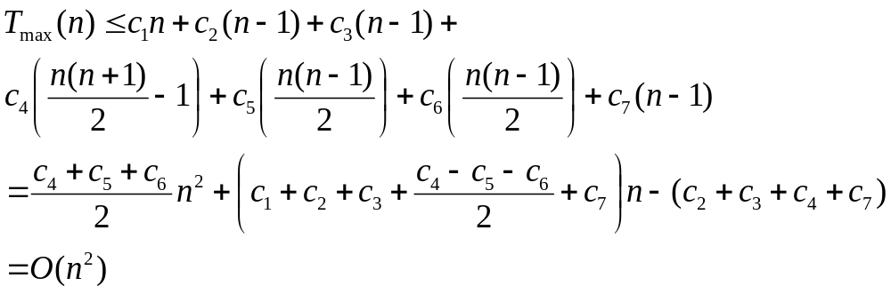
在最好情况下，t_{i}=1, for 1 ≤ i <n;
在最坏情况下，t_{i} ≤ i+1, for 1 ≤ i <n;

Slide 33
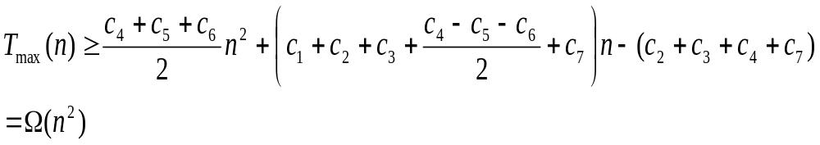
对于输入数据a[i]=n-i,i=0,1,…,n-1，算法insertion_sort 达到其最坏情形。因此，
由此可见，T_{max}(n)= Θ(n²)

Slide 34
【程序步】指词法或语法上的可测度程序段, 其执行时间为常量，与问题规模无关。
➢ 为了用估计值代替精确值，对程序步执行次数计数，程序步执行次数与机器无关，每个程序步执行时间为O(1)。
一个程序执行工作量的统计可以是不同的。
例如: x = 2; 计为一次, y = 3 ∗ x - 4;同样也可计为一次。
程序执行工作量的统计必须与常量无关。
例如: x =1000个数的和 计为一次, 而 x = n 个数的和 却不能计为一次。

Slide 35
void insertion_sort(Type *a, int n)
{
Type key; // cost times
for (int i = 1; i < n; i++){ // 1 n
key=a[i]; // 1 n-1
int j=i-1; // 1 n-1
while( j>=0 && a[j]>key ){ // 1 sum of ti
a[j+1]=a[j]; // 1 sum of (ti-1)
j--; // 1 sum og (ti-1)
}
a[j+1]=key; // 1 n-1
}
}

Slide 36
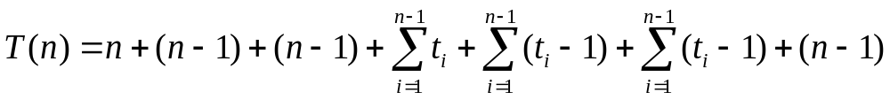

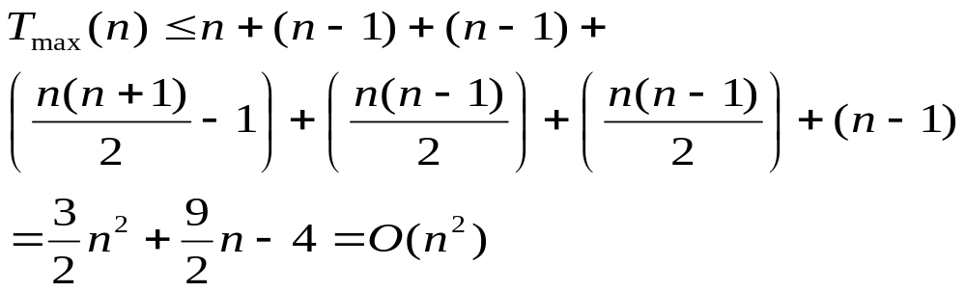
在最好情况下，t_{i}=1, for 1 ≤ i <n;
在最坏情况下，t_{i} ≤ i+1, for 1 ≤ i <n;

